Slide 1

Je compose pour vous avec ma douce et fidèle amie
30 créatures marines qui vous feront réfléchir à deux fois avant de vous jeter à l’eau ! Par Lande N° 3

Slide 2
Je compose pour vous avec ma douce et fidèle amie
Ah les fonds marins ! Ils fascinent autant qu’ils inquiètent. Et au moment de se jeter à l’eau, il y a généralement deux types de personnes. Ceux qui pensent à toutes les créatures qui se trouvent dans la mer ou l’océan et celles qui n’y pensent pas une seconde. Mais si un petit crabe vient vous pincer le pied ou qu’un méduse vient vous piquer, vous serez bien obligé d’admettre que les mers et les océans peuvent regorger de surprises.
Alors là, on ne vous parle que de petits crabes et de petites méduses. Rien de bien méchant en soi. Mais sachez qu’il y a des créatures bien plus impressionnantes qui vivent en profondeur. On en parle peu, on les observe souvent de loi mais aujourd’hui, nous allons vous les montrer d’un peu plus près. Vous allez être…surpris, étonné et parfois une peu dégoûté aussi. En effet, toutes ces créatures ne sont pas d’une grande beauté mais elles ont leur place dans leur environnement ! Alors respectons les !

Slide 3
Je compose pour vous avec ma douce et fidèle amie
14. Le sarcastique
Il mesure en moyenne une vingtaine de centimètres et a une technique de chasse très rôdée. Il se cache de longues heures et saute sur sa proie en déployant sa mâchoire de façon spectaculaire.

Slide 4
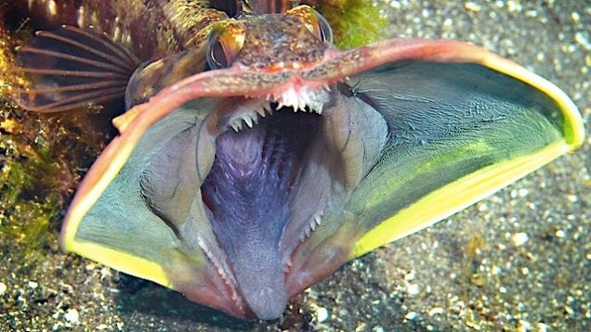
Je compose pour vous avec ma douce et fidèle amie

Slide 5
Je compose pour vous avec ma douce et fidèle amie
15.Le payara
Aussi appelé tétra vampire, il est un poisson d’eau douce qu’on trouve majoritairement en Afrique du Sud. À mon avis, quand tu tombes là-dessus pendant une partie de pêche, tu dois pas faire le malin.

Slide 6
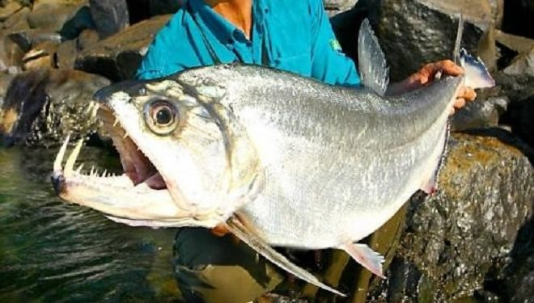
Je compose pour vous avec ma douce et fidèle amie

Slide 7
Je compose pour vous avec ma douce et fidèle amie
16.Le blobfish
Ce poisson des abysses vit vivant entre 600 et 1 200 mètres de profondeur au large des côtes australiennes et tasmaniennes. Il est en voie de disparition à cause du chalutage intensif.

Slide 8
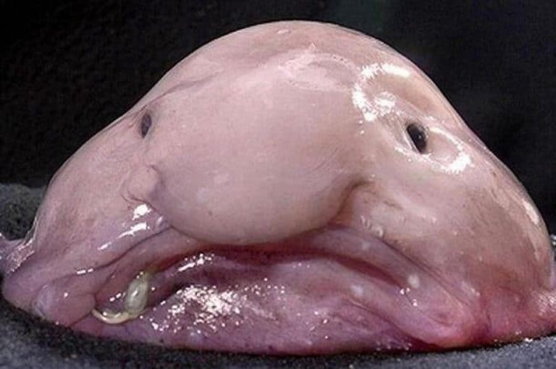
Je compose pour vous avec ma douce et fidèle amie

Slide 9
Je compose pour vous avec ma douce et fidèle amie
17.Le calmar géant
Les mâles peuvent atteindre 10 mètres de long et les femelles 13 mètres. Il est l’un des plus grands invertébrés du monde.

Slide 10
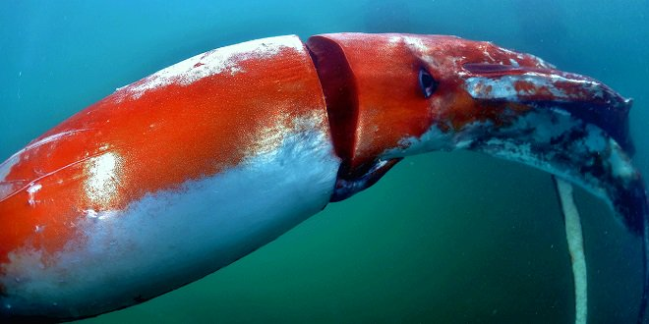
Je compose pour vous avec ma douce et fidèle amie

Slide 11
Je compose pour vous avec ma douce et fidèle amie
18.Une méduse géante
Cette méduse peut atteindre 2 mètres et 220 kilos. On la trouve principalement en mer du Japon et devient de plus en plus invasive.

Slide 12
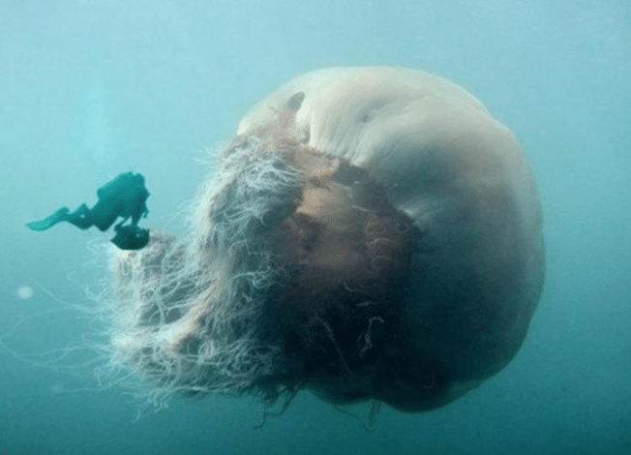
Je compose pour vous avec ma douce et fidèle amie

Slide 13
Je compose pour vous avec ma douce et fidèle amie
19.Le trou bleu
Si vous avez connu le trou noir (on parle d’une perte de mémoire hein), on vous présente désormais le trou bleu. Une sorte d’abysse angoissante qui offre plus de profondeur que la profondeur. Il ne s’agit en effet pas d’une créature mais on a trouvé qu’il avait sa place aux registres des trucs inquiétants qu’on peut trouver dans l’eau.

Slide 14
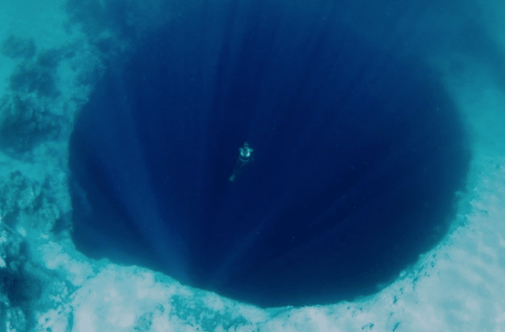
Je compose pour vous avec ma douce et fidèle amie

Slide 15
Je compose pour vous avec ma douce et fidèle amie
20. Le requin baleine
Il mesure entre 4 et 14 mètres et peut occasionnellement mesurer 20 mètres. Très lent, il est totalement inoffensif pour l’homme.

Slide 16
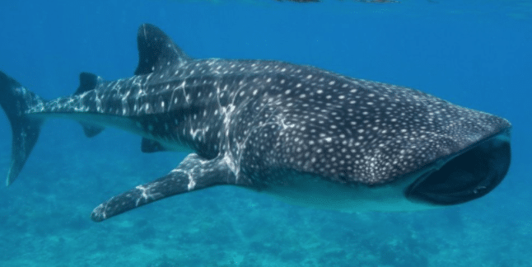
Je compose pour vous avec ma douce et fidèle amie

Slide 17
Je compose pour vous avec ma douce et fidèle amie
C’était
30 créatures marines qui vous feront réfléchir à deux fois avant de vous jeter à l’eau ! Par Lande

